Slide 1

Taller de Programación
Clase 3 – Módulo Concurrente
Notes:
1

Slide 2


AGENDA
Mecanismos de Comunicación – MEMORIA COMPARTIDA
Ejemplos
Clase 3 – Módulo Concurrente

Slide 3
Mecanismos de Comunicación – MEMORIA COMPARTIDA
Realizar un programa donde existen dos robots. El robot 1 trabaja en su área privada delimitada por las esquinas (2,2) y (7,7) contando esquinas vacías y el robot 1 trabaja en su área privada delimitada por las esquinas (8,2) y (13,7) contando esquinas vacías.
Realizar un programa donde existen dos robots. El robot 1 llamado avenida debe recorrer la avenida 10 y juntar las flores que encuentre. El robot 2 llamado calle debe recorrer la calle 5 juntando los papeles que encuentre.
7,7
13,7
Calle 5
2,2
8,2
Avenida 4
13,7
¿Ocurre lo mismo si se declara una única area compartida (2,2) (13,7)?
Clase 3 – Módulo Concurrente
2,2

Slide 4
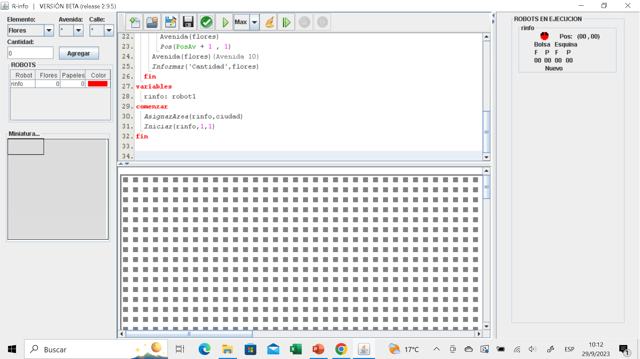



COMUNICACIÓN – Memoria Compartida
BLOQUEAR RECURSO
Dado un recurso compratido (por 2 o más procesos) que está DISPONIBLE se bloquea ese recurso para que otro proceso no pueda accederlo-
0
0
Esquina común
R2
R1
LIBERAR UN RECURSO
Dado un recurso compartido (por 2 o más procesos) BLOQUEADO el programador libera dicho recurso para que cualquier proceso pueda bloquearlo.
Clase 3 – Módulo Concurrente
Notes:
4

Slide 5
COMUNICACIÓN – Memoria Compartida
BLOQUEAR RECURSO - CONSIDERACIONES
0
Puede realizarlo el programador o el Sistema Operativo
Sólo se bloquea un recurso libre. Si el recurso ya está bloqueado no se debe intentarse hacerlo.
Hay que bloquear un recurso cuando puede ser accedido por dos o más procesos de un programa.
0
Esquina común
R2
R1
LIBERAR UN RECURSO - CONSIDERACIONES
¿Cómo es en CRME?
Puede realizarlo el programador o el Sistema Operativo
Sólo se libera un recurso ocupado. Si el recurso no está bloqueado no se debe intentarse hacerlo.
Hay que liberar un recurso cuando puede ser accedido por dos o más procesos de un programa.
Clase 3 – Módulo Concurrente
Notes:
5

Slide 6
COMUNICACIÓN – Memoria Compartida
programa ejemploBloqueo
areas
area: AreaC(1,1,20,20)
robots
robot tipo1
comenzar
...
fin
variables
robot1:tipo1
robot2: tipo1
comenzar
…
fin
BloquearEsquina(avenida,calle)
BloquearEsquina(2,8)
BloquearEsquina(posAv+1,posCa)
BloquearEsquina(ave,ca)
Supongamos que el robot 1, y el robot 2 deben acceder a la esquina (5,10) en algún momento
Cómo escribo el programa?
Clase 3- Módulo Concurrente
Notes:
6

Slide 7
COMUNICACIÓN – Memoria Compartida
programa ejemploBloqueo
areas
area: AreaC(1,1,20,20)
robots
robot tipo1
comenzar
...
BloquearEsquina(5,10)
….
fin
variables
robot1:tipo1
robot2: tipo1
comenzar
…
fin
Si la esquina (5,10) está desbloqueada, entonces se marca como bloqueada y el robot continua ejecutando su código.
Si la esquina (5,10) está bloqueada, entonces el robot “queda esperando” hasta que la esquina se libere y pueda ejecutar la instrucción de bloqueo.
Cómo se libera un esquina?
Clase 3- Módulo Concurrente
Notes:
7

Slide 8
COMUNICACIÓN – Memoria Compartida
programa ejemploBloqueo
areas
area1: AreaC(1,1,20,20)
robots
robot tipo1
comenzar
...
fin
variables
robot1:tipo1
robot2: tipo1
comenzar
…
fin
LiberarEsquina(avenida,calle)
LiberarEsquina(2,8)
LiberarEsquina(posAv+1,posCa)
LiberarEsquina(ave,ca)
Supongamos que el robot 1, y el robot 2 deben liberar la esquina (5,10) en algún momento (la habían bloqueado previamente)
Cómo escribo el programa?
Clase 3- Módulo Concurrente
Notes:
8

Slide 9
COMUNICACIÓN – Memoria Compartida
programa ejemploBloqueo
areas
ciudad: AreaPC(1,1,20,20)
robots
robot tipo1
comenzar
...
BloquearEsquina(5,10)
….
LiberarEsquina(5,10)
….
fin
variables
robot1:tipo1
robot2: tipo1
comenzar
…
fin
Cuando el robot bloquea la esquina (5,10), entonces ningún robot (inclusive él) prodrá bloquearla hasta que la misma sea desbloqueada.
Clase 3- Módulo Concurrente
Notes:
9

Slide 10
COMUNICACIÓN – MEMORIA COMPRATIDA
CONSIDERACIONES EN EL BLOQUEO y DESBLOQUEO DE ESQUINAS
Una esquina DEBE ser bloqueada si y sólo si existe la posibilidad que dos o más robots podrían posicionarse en la misma al mismo momento.
Las esquinas deben permanecer bloqueadas el menor tiempo posible que garantice que el programa funcione.
Una esquina bloqueada siempre debe ser desbloqueada en algún momento del programa. Al finalizar el programa NO pueden quedar esquinas bloqueadas.
Una esquina DEBE ser bloqueada antes que el robot se posicione en ella.
Clase 3 - Módulo Concurrente
Notes:
10

Slide 11
EJERCICIO PARA ANALIZAR
Supongamos que tenemos un programa en el cual están declarados dos tipos robots y dos variables robot, una correspondiente a cada tipo. El robot 1 (de tipo 1) inicia su trabajo en la esquina (1,1) camina 5 cuadras y luego se posiciona en la esquina (10,10). El robot2 (de tipo 2) inicia su trabajo en la esquina (2,2) junta las flores de la esquina y luego se posiciona en la esquina (10,10).Ambos robots después de su trabajo vuelven a su esquina original.
ROBOT tipo1
ROBOT tipo2
Repetir 5
mover
Mientras (hay flor en la esquina)
tomarFlor
Posicionarse en la esquina (10,10)
Posicionarse en la esquina (10,10)
Posicionarse en la esquina (1,1)
Posicionarse en la esquina (2,2)
Clase 3- Módulo Concurrente

Slide 12

EJERCICIO PARA ANALIZAR
programa ejemploBloqueo
areas
ciudad: AreaC(1,1,20,20)
robots
robot tipo1
comenzar
repetir 5
mover
Pos (10,10)
Pos (1,1)
fin
robot tipo2
comenzar
mientras (HayFlorEnLaEsquina)
tomarFlor
Pos (10,10)
Pos (2,2)
fin
Los robots podrían chocarse al querer posicionarse en la esquina (10,10)
variables
robot1:tipo1
robot2: tipo2
comenzar
AsignarArea(robot1,ciudad)
Iniciar(robot1, 1, 1)
AsignarArea(robot2,ciudad)
Iniciar(robot2, 2, 2)
fin
Clase 3 – Módulo Concurrente
Notes:
12

Slide 13
EJERCICIO PARA ANALIZAR
programa ejemploBloqueo
areas
ciudad: AreaC(1,1,20,20)
robots
robot tipo1
comenzar
repetir 5
mover
BloquearEsquina (10,10)
Pos (10,10)
LiberarrEsquina (10,10)
Pos (1,1)
fin
robot tipo2
comenzar
mientras (HayFlorEnLaEsquina)
tomarFlor
Pos (10,10)
Pos (2,2)
fin
Los robots podrían chocarse al querer posicionarse en la esquina (10,10)
variables
robot1:tipo1
robot2: tipo2
comenzar
AsignarArea(robot1,ciudad)
Iniciar(robot1, 1, 1)
AsignarArea(robot2,ciudad)
Iniciar(robot2, 2, 2)
fin
Clase 3 – Módulo Concurrente
Notes:
13

Slide 14
EJERCICIO PARA ANALIZAR
programa ejemploBloqueo
areas
ciudad: AreaC(1,1,20,20)
robots
robot tipo1
comenzar
repetir 5
mover
BloquearEsquina (10,10)
Pos (10,10)
LiberarrEsquina (10,10)
Pos (1,1)
fin
robot tipo2
comenzar
mientras (HayFlorEnLaEsquina)
tomarFlor
BloquearEsquina (10,10)
Pos (10,10)
LiberarrEsquina (10,10)
Pos (2,2)
fin
Los robots podrían chocarse al querer posicionarse en la esquina (10,10)
variables
robot1:tipo1
robot2: tipo2
comenzar
AsignarArea(robot1,ciudad)
Iniciar(robot1, 1, 1)
AsignarArea(robot2,ciudad)
Iniciar(robot2, 2, 2)
fin
Clase 3 – Módulo Concurrente
Notes:
14

Slide 15
EJERCICIO PARA ANALIZAR
programa ejemploBloqueo
areas
ciudad: AreaC(1,1,20,20)
robots
robot tipo1
comenzar
BloquearEsquina (10,10)
repetir 5
mover
Pos (10,10)
Pos (1,1)
LiberarrEsquina (10,10)
fin
robot tipo2
comenzar
BloquearEsquina (10,10)
mientras (HayFlorEnLaEsquina)
tomarFlor
Pos (10,10)
Pos (2,2)
LiberarrEsquina (10,10)
fin
variables
robot1:tipo1
robot2: tipo2
comenzar
AsignarArea(robot1,ciudad)
Iniciar(robot1, 1, 1)
AsignarArea(robot2,ciudad)
Iniciar(robot2, 2, 2)
fin
Los robots deben bloquear los recursos el mínimo tiempo necesario
Clase 3 – Módulo Concurrente
Notes:
15

Slide 16
COMUNICACIÓN – Memoria Compartida
ROBOT robot1
ROBOT robot2
Realizar código seguro
Realizar código seguro
Bloquear la esquina compartida
Bloquear la esquina compartida
Realizar la tarea en esa esquina
Realizar la tarea en esa esquina
Moverme a una esquina segura
Moverme a una esquina segura
Liberar la esquina compartida
Liberar la esquina compartida
Clase 3 – Módulo Concurrente
Notes:
16

Slide 17
EJERCICIO PARA ANALIZAR
robot tipo2
comenzar
mientras (HayFlorEnLaEsquina)
tomarFlor
BloquearEsquina (10,10)
Pos (10,10)
Pos (2,2)
LiberarrEsquina (10,10)
fin
programa ejemploBloqueo
areas
ciudad: AreaC(1,1,20,20)
robots
robot tipo1
comenzar
repetir 5
mover
BloquearEsquina (10,10)
Pos (10,10)
Pos (1,1)
LiberarrEsquina (10,10)
fin
variables
robot1:tipo1
robot2: tipo2
comenzar
AsignarArea(robot1,ciudad)
Iniciar(robot1, 1, 1)
AsignarArea(robot2,ciudad)
Iniciar(robot2, 2, 2)
fin
Clase 3 – Módulo Concurrente
Notes:
17

